Slide 1


Vulkan API
Adam Sawicki „Reg”
https://asawicki.info
KNTG Polygon
27.11.2019

Slide 2
Agenda
Co to jest Vulkan?
Przegląd API
Narzędzia
Zalety i wady
Czy jest dla mnie?

Slide 3

Co to jest?
Vulkan to API graficzne

Slide 4

API graficzne – wg czasu
Czas
OpenGL
Vulkan
DirectX (…) 9 10 11
DirectX 12
OpenGL ES
Metal
Rewolucja – API graficzne nowej generacji

Slide 5







API graficzne – wg platformy
Vulkan stworzony przez Khronos jako otwarty standard
Pierwsze w historii wspólne API na pecety i urządzenia mobilne
DirectX 12
Metal
Vulkan

Slide 6
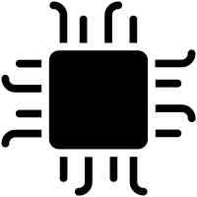
Jakie są te nowe API?
„Explicit API”
Bez naleciałości historycznych
  Lepiej odpowiadają budowie współczesnych GPU
Niskopoziomowe
  Bliżej sprzętu
  Bezpośrednia kontrola nad GPU
  Prostszy sterownik
Trudniejsze do opanowania i używania ☹
glVertex()

Slide 7

Jak zacząć?
Ściągnij i zainstaluj Vulkan SDK
  https://www.lunarg.com/vulkan-sdk/
Czytaj specyfikację
  https://www.khronos.org/registry/vulkan/
  HTML lub PDF
#include <vulkan/vulkan.h>
Zlinkuj vulkan-1.lib

Slide 8

Jak wygląda API?
Zdefiniowane w C (enum, typedef, struct, funkcje globalne)
Obiektowe
VkBufferCreateInfo bufCreateInfo = { VK_STRUCTURE_TYPE_BUFFER_CREATE_INFO };
bufCreateInfo.size = 65536;
bufCreateInfo.usage = VK_BUFFER_USAGE_VERTEX_BUFFER_BIT |
VK_BUFFER_USAGE_TRANSFER_DST_BIT;
VkBuffer buffer;
VkResult res = vkCreateBuffer(device, &bufCreateInfo, nullptr, &buffer);
// ...
vkDestroyBuffer(device, buffer, nullptr);

Slide 9
Jak wygląda API?
Struktura opisująca tworzony bufor.
(Po utworzeniu parametrów już nie można zmienić.)
VkBufferCreateInfo bufCreateInfo = { VK_STRUCTURE_TYPE_BUFFER_CREATE_INFO };
bufCreateInfo.size = 65536;
bufCreateInfo.usage = VK_BUFFER_USAGE_VERTEX_BUFFER_BIT |
VK_BUFFER_USAGE_TRANSFER_DST_BIT;
VkBuffer buffer;
VkResult res = vkCreateBuffer(device, &bufCreateInfo, nullptr, &buffer);
// ...
vkDestroyBuffer(device, buffer, nullptr);

Slide 10
Jak wygląda API?
Obiekt (tak naprawdę wskaźnik)
VkBufferCreateInfo bufCreateInfo = { VK_STRUCTURE_TYPE_BUFFER_CREATE_INFO };
bufCreateInfo.size = 65536;
bufCreateInfo.usage = VK_BUFFER_USAGE_VERTEX_BUFFER_BIT |
VK_BUFFER_USAGE_TRANSFER_DST_BIT;
VkBuffer buffer;
VkResult res = vkCreateBuffer(device, &bufCreateInfo, nullptr, &buffer);
// ...
vkDestroyBuffer(device, buffer, nullptr);

Slide 11
Jak wygląda API?
VkBufferCreateInfo bufCreateInfo = { VK_STRUCTURE_TYPE_BUFFER_CREATE_INFO };
bufCreateInfo.size = 65536;
bufCreateInfo.usage = VK_BUFFER_USAGE_VERTEX_BUFFER_BIT |
VK_BUFFER_USAGE_TRANSFER_DST_BIT;
VkBuffer buffer;
VkResult res = vkCreateBuffer(device, &bufCreateInfo, nullptr, &buffer);
// ...
vkDestroyBuffer(device, buffer, nullptr);
Funkcje tworzące i niszczące obiekt

Slide 12
Jak wygląda API?
Powodzenie lub kod błędu:
VK_SUCCESS
VK_ERROR_OUT_OF_DEVICE_MEMORY
VK_ERROR_...
VkBufferCreateInfo bufCreateInfo = { VK_STRUCTURE_TYPE_BUFFER_CREATE_INFO };
bufCreateInfo.size = 65536;
bufCreateInfo.usage = VK_BUFFER_USAGE_VERTEX_BUFFER_BIT |
VK_BUFFER_USAGE_TRANSFER_DST_BIT;
VkBuffer buffer;
VkResult res = vkCreateBuffer(device, &bufCreateInfo, nullptr, &buffer);
// ...
vkDestroyBuffer(device, buffer, nullptr);

Slide 13
Budowa struktur
Prawie wszystkie struktury zaczynają się od 2 pól:
1. Enum identyfikuje typ struktury
Np. VK_STRUCTURE_TYPE_BUFFER_CREATE_INFO
typedef struct VkBufferCreateInfo {
VkStructureType sType;
const void* pNext;
VkBufferCreateFlags flags;
VkDeviceSize size;
VkBufferUsageFlags usage;
VkSharingMode sharingMode;
uint32_t queueFamilyIndexCount;
const uint32_t* pQueueFamilyIndices;
} VkBufferCreateInfo;

Slide 14
Budowa struktur
Prawie wszystkie struktury zaczynają się od 2 pól:
2. Wskaźnik na następną strukturę
Pozwala łączyć je w łańcuch z nowymi (rozszerzenia!)
typedef struct VkBufferCreateInfo {
VkStructureType sType;
const void* pNext;
VkBufferCreateFlags flags;
VkDeviceSize size;
VkBufferUsageFlags usage;
VkSharingMode sharingMode;
uint32_t queueFamilyIndexCount;
const uint32_t* pQueueFamilyIndices;
} VkBufferCreateInfo;

Slide 15

Validation Layers
W starych API każda funkcja sprawdza poprawność i zwraca rezultat
  Crash oznacza błąd w sterowniku
W Vulkanie wiele funkcji nie zwraca rezultatu
  Funkcje tworzące zasoby, alokujące pamięć zwracają VkResult
  Funkcje dodające komendy graficzne zwracają void

Slide 16

Validation Layers
Nieprawidłowe użycie API powoduje niezdefiniowany skutek
  Może zadziałać dobrze (na danym GPU i sterowniku)
  Może zadziałać źle (nieprawidłowy wynik)
  Może wywalić sterownik (crash, timeout „TDR”)
W wychwyceniu błędów pomagają Validation Layers
  Po włączeniu wykonują dodatkowe sprawdzenia,
  zgłaszają komunikaty błędów i ostrzeżeń
  Kiedy wyłączone, nie dodają narzutu na CPU

Slide 17
Podstawowe obiekty
VkInstance – reprezentuje zainicjalizowany Vulkan Runtime
  Utwórz tylko jeden na całą aplikację
VkPhysicalDevice – reprezentuje GPU dostępne w systemie
  Odpytaj VkInstance o ich listę, wybierz odpowiedni
VkDevice – reprezentuje Vulkana zainicjalizowanego na danym GPU
  Główny obiekt – jak ID3D11Device, OGL context

Slide 18
Shadery
Obiekt VkShaderModule
Vulkan przyjmuje shadery w formacie SPIR-V
  Postać pośrednia, binarna, wzorowana na LLVM IR
Język wysokiego poziomu poza Vulkanem
  Dostępne kompilatory do GLSL i HLSL
GLSL/HLSL
SPIR-V
GPU ISA
Zewnętrzny
kompilator offline
Sterownik graficzny
Vulkan API

Slide 19

Kolejki komend
Układy graficzne obsługują wiele kolejek
Odpytaj VkDevice o obiekty VkQueue
Dzielą się na 3 kategorie:
  Transfer – wyłącznie kopiowanie danych i przesyłanie przez PCIe
  Compute – compute shader
  Graphics – pełny potok grafiki 3D
Mogą działać równolegle
  Async Compute – compute shader wykonywany równolegle z grafiką 3D
  Transfer w tle, np. streamowanie tekstur
V
u
l
k
a
n

Slide 20
Kolejki komend
VkCommandBuffer – bufor poleceń do wykonania na GPU
To do niego wpisujemy tradycyjne SetX(), SetY(), Draw()
Można użyć wielu
  Można je wypełniać równolegle na wielu wątkach
  Można przygotować raz i wykonywać wiele razy

Slide 21
Kolejki komend
vkBeginCommandBuffer(cmdBuf, &cmdBufBeginInfo);
vkCmdBeginRenderPass(cmdBuf, &renderPassBeginInfo,
VK_SUBPASS_CONTENTS_INLINE);
vkCmdBindIndexBuffer(cmdBuf, indexBuffer, 0,
VK_INDEX_TYPE_UINT16);
vkCmdDraw(cmdBuf, vertexCount, 1, 0, 0);
vkCmdEndRenderPass(cmdBuf);
vkEndCommandBuffer(cmdBuf);
vkQueueSubmit(queue, 1, &submitInfo, nullptr);

Slide 22

Potok
DirectX 9
  Każdy stan ustawiany oddzielnie
  SetRenderState, SetPixelShader, …
DirectX 11
  Obiekty stanów, niezmienne po utworzeniu
  ID3D11BlendState, ID3D11DepthStencilState, …
DirectX 12, Vulkan
  VkPipeline – jeden niezmienny obiekt z (prawie) całą konfiguracją potoku
  Nazywany też Pipeline State Object (PSO)

Slide 23
Potok
Zaleta: brak non-orthogonal states (NOS)
  Nie ma rekompilacji shadera w niespodziewanych momentach
  Sterownik nie tworzy własnych wątków, nie robi niczego w tle
  Przewidywalna wydajność, gra się nie zacina („no hitching”)
Wada: trzeba utworzyć i zarządzać wszystkimi potrzebnymi potokami
  Ich tworzenie może być czasochłonne
  Zmiana jakiegokolwiek parametru wymaga nowego potoku

Slide 24
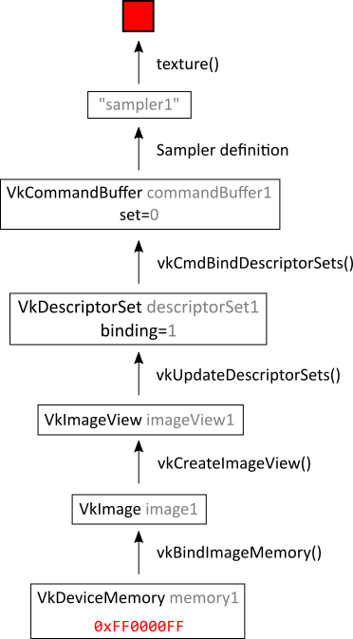
Deskryptory
Dostęp z shaderów do zasobów odbywa się za pośrednictwem deskryptorów – VkDescriptorSet
Od shadera do pamięci prowadzi długa droga…
  Nie będziemy omawiać całej

Slide 25
Zasoby
Tylko 2 rodzaje zasobów:
VkBuffer – bufor danych binarnych określonej długości
  Może służyć jako vertex buffer, index buffer, uniform (constant) buffer i inne…
VkImage – tekstura
  Wiele parametrów: width, height, depth, pixel format, mip levels, array layers, MSAA, …

Slide 26
Zasoby
Utworzenie zasobu wymaga kilku etapów:
Utwórz obiekt zasobu
VkBuffer, VkImage
Odpytaj go o:
Wspierane typy pamięci
Wymagany rozmiar i wyrównanie
Zaalokuj blok pamięci
VkDeviceMemory
Zbinduj je razem

Slide 27
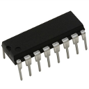
Pamięć
Sprawdź listę rodzajów pamięci dostępnych w urządzeniu
  Inna na kartach dyskretnych/zintegrowanych, inna na AMD/NVIDIA/Intel…
VkPhysicalDevice
  VkMemoryHeap
    VkMemoryType
    VkMemoryType
  VkMemoryHeap
    VkMemoryType
    VkMemoryType
size – rozmiar w bajtach
propertyFlags – właściwości

Slide 28
Pamięć
VkMemoryType::propertyFlags
VK_MEMORY_PROPERTY_DEVICE_LOCAL_BIT
  Pamięć lokalna dla GPU – szybki dostęp
  „Device” znaczy układ graficzny – GPU
VK_MEMORY_PROPERTY_HOST_VISIBLE_BIT
  Pamięć widoczna dla CPU – można mapować
  „Host” znaczy procesor główny – CPU
VK_MEMORY_PROPERTY_HOST_COHERENT_BIT…
VK_MEMORY_PROPERTY_HOST_CACHED_BIT…

Slide 29
Alokacja pamięci
Nie alokuj oddzielnego bloku dla każdego zasobu
Alokuj większe bloki i przydzielaj zasobom ich fragmenty
…lub użyj gotowej biblioteki: Vulkan Memory Allocator
  https://github.com/GPUOpen-LibrariesAndSDKs/VulkanMemoryAllocator/
Autoreklama ☺

Slide 30
Synchronizacja
Rodzaje obiektów synchronizujących:
VkFence – z GPU do CPU
  Możemy zaczekać, aż VkCommandBuffer się wykona.
VkFence fence;
vkQueueSubmit(queue, 1, &submitInfo, fence);
vkWaitForFences(device, 1, &fence, VK_TRUE, UINT64_MAX);

Slide 31
Synchronizacja
Rodzaje obiektów synchronizujących:
VkFence – z GPU do CPU
VkSemaphore – z jednej do innej kolejki GPU
  Submit przyjmuje listę WaitSemaphores i SignalSemaphores
VkSemaphore semaphore;
VkSubmitInfo submit1, submit2;
submit1.signalSemaphoreCount = 1;
submit1.pSignalSemaphores = &semaphore;
vkQueueSubmit(queue1, 1, &submit1, fence1);
submit2.waitSemaphoreCount = 1;
submit2.pWaitSemaphores = &semaphore;
vkQueueSubmit(queue2, 1, &submit2, fence2);

Slide 32
Synchronizacja
Rodzaje obiektów synchronizujących:
VkFence – z GPU do CPU
VkSemaphore – z jednej do innej kolejki GPU
VkEvent – w ramach jednej kolejki GPU
Bariery

Slide 33

Bariery
Bariera to polecenie dotyczące określonego zasobu
Niezbędne do synchronizacji między użyciami tego zasobu
Typowy przykład:
  Zapis (renderowanie) do image1 jako „render target”
  (color attachment)
  BARIERA!
  Odczyt (samplowanie) z image1 jako „tekstura” (sampled image)

Slide 34
Bariery
Polecenie wstawiane do VkCommandBuffer
między wywołania renderujące.
VkImageMemoryBarrier barrier = { VK_STRUCTURE_TYPE_IMAGE_MEMORY_BARRIER };
barrier.srcAccessMask = VK_ACCESS_COLOR_ATTACHMENT_WRITE_BIT;
barrier.dstAccessMask = VK_ACCESS_SHADER_READ_BIT;
barrier.oldLayout = VK_IMAGE_LAYOUT_COLOR_ATTACHMENT_OPTIMAL;
barrier.newLayout = VK_IMAGE_LAYOUT_SHADER_READ_ONLY_OPTIMAL;
barrier.srcQueueFamilyIndex = VK_QUEUE_FAMILY_IGNORED;
barrier.dstQueueFamilyIndex = VK_QUEUE_FAMILY_IGNORED;
barrier.image = image1;
barrier.subresourceRange.aspectMask = VK_IMAGE_ASPECT_COLOR_BIT;
barrier.subresourceRange.baseMipLevel = 0;
barrier.subresourceRange.levelCount = 1;
barrier.subresourceRange.baseArrayLayer = 0;
barrier.subresourceRange.layerCount = 1;
vkCmdPipelineBarrier(
cmdBuf,
VK_PIPELINE_STAGE_COLOR_ATTACHMENT_OUTPUT_BIT, // srcStageMask
VK_PIPELINE_STAGE_FRAGMENT_SHADER_BIT, // dstStageMask
0, // dependencyFlags
0, nullptr, // memoryBarrierCount, pMemoryBarriers
0, nullptr, // bufferMemoryBarrierCount, pBufferMemoryBarriers
1, &barrier); // imageMemoryBarrierCount, pImageMemoryBarriers

Slide 35
Bariery
Dotyczy konkretnego VkImage i konkretnego
zakresu jego subresources.
VkImageMemoryBarrier barrier = { VK_STRUCTURE_TYPE_IMAGE_MEMORY_BARRIER };
barrier.srcAccessMask = VK_ACCESS_COLOR_ATTACHMENT_WRITE_BIT;
barrier.dstAccessMask = VK_ACCESS_SHADER_READ_BIT;
barrier.oldLayout = VK_IMAGE_LAYOUT_COLOR_ATTACHMENT_OPTIMAL;
barrier.newLayout = VK_IMAGE_LAYOUT_SHADER_READ_ONLY_OPTIMAL;
barrier.srcQueueFamilyIndex = VK_QUEUE_FAMILY_IGNORED;
barrier.dstQueueFamilyIndex = VK_QUEUE_FAMILY_IGNORED;
barrier.image = image1;
barrier.subresourceRange.aspectMask = VK_IMAGE_ASPECT_COLOR_BIT;
barrier.subresourceRange.baseMipLevel = 0;
barrier.subresourceRange.levelCount = 1;
barrier.subresourceRange.baseArrayLayer = 0;
barrier.subresourceRange.layerCount = 1;
vkCmdPipelineBarrier(
cmdBuf,
VK_PIPELINE_STAGE_COLOR_ATTACHMENT_OUTPUT_BIT, // srcStageMask
VK_PIPELINE_STAGE_FRAGMENT_SHADER_BIT, // dstStageMask
0, // dependencyFlags
0, nullptr, // memoryBarrierCount, pMemoryBarriers
0, nullptr, // bufferMemoryBarrierCount, pBufferMemoryBarriers
1, &barrier); // imageMemoryBarrierCount, pImageMemoryBarriers

Slide 36
Bariery
3 pary flag.
Tylko niektóre kombinacje mają sens.
VkImageMemoryBarrier barrier = { VK_STRUCTURE_TYPE_IMAGE_MEMORY_BARRIER };
barrier.srcAccessMask = VK_ACCESS_COLOR_ATTACHMENT_WRITE_BIT;
barrier.dstAccessMask = VK_ACCESS_SHADER_READ_BIT;
barrier.oldLayout = VK_IMAGE_LAYOUT_COLOR_ATTACHMENT_OPTIMAL;
barrier.newLayout = VK_IMAGE_LAYOUT_SHADER_READ_ONLY_OPTIMAL;
barrier.srcQueueFamilyIndex = VK_QUEUE_FAMILY_IGNORED;
barrier.dstQueueFamilyIndex = VK_QUEUE_FAMILY_IGNORED;
barrier.image = image1;
barrier.subresourceRange.aspectMask = VK_IMAGE_ASPECT_COLOR_BIT;
barrier.subresourceRange.baseMipLevel = 0;
barrier.subresourceRange.levelCount = 1;
barrier.subresourceRange.baseArrayLayer = 0;
barrier.subresourceRange.layerCount = 1;
vkCmdPipelineBarrier(
cmdBuf,
VK_PIPELINE_STAGE_COLOR_ATTACHMENT_OUTPUT_BIT, // srcStageMask
VK_PIPELINE_STAGE_FRAGMENT_SHADER_BIT, // dstStageMask
0, // dependencyFlags
0, nullptr, // memoryBarrierCount, pMemoryBarriers
0, nullptr, // bufferMemoryBarrierCount, pBufferMemoryBarriers
1, &barrier); // imageMemoryBarrierCount, pImageMemoryBarriers

Slide 37
Bariery
Użycie przed:
srcAccessMask = COLOR_ATTACHMENT_WRITE
oldLayout = COLOR_ATTACHMENT_OPTIMAL
srcStageMask = COLOR_ATTACHMENT_OUTPUT
VkImageMemoryBarrier barrier = { VK_STRUCTURE_TYPE_IMAGE_MEMORY_BARRIER };
barrier.srcAccessMask = VK_ACCESS_COLOR_ATTACHMENT_WRITE_BIT;
barrier.dstAccessMask = VK_ACCESS_SHADER_READ_BIT;
barrier.oldLayout = VK_IMAGE_LAYOUT_COLOR_ATTACHMENT_OPTIMAL;
barrier.newLayout = VK_IMAGE_LAYOUT_SHADER_READ_ONLY_OPTIMAL;
barrier.srcQueueFamilyIndex = VK_QUEUE_FAMILY_IGNORED;
barrier.dstQueueFamilyIndex = VK_QUEUE_FAMILY_IGNORED;
barrier.image = image1;
barrier.subresourceRange.aspectMask = VK_IMAGE_ASPECT_COLOR_BIT;
barrier.subresourceRange.baseMipLevel = 0;
barrier.subresourceRange.levelCount = 1;
barrier.subresourceRange.baseArrayLayer = 0;
barrier.subresourceRange.layerCount = 1;
vkCmdPipelineBarrier(
cmdBuf,
VK_PIPELINE_STAGE_COLOR_ATTACHMENT_OUTPUT_BIT, // srcStageMask
VK_PIPELINE_STAGE_FRAGMENT_SHADER_BIT, // dstStageMask
0, // dependencyFlags
0, nullptr, // memoryBarrierCount, pMemoryBarriers
0, nullptr, // bufferMemoryBarrierCount, pBufferMemoryBarriers
1, &barrier); // imageMemoryBarrierCount, pImageMemoryBarriers

Slide 38
Bariery
Użycie po:
dstAccessMask = SHADER_READ
newLayout = SHADER_READ_ONLY_OPTIMAL
dstStageMask = FRAGMENT_SHADER
VkImageMemoryBarrier barrier = { VK_STRUCTURE_TYPE_IMAGE_MEMORY_BARRIER };
barrier.srcAccessMask = VK_ACCESS_COLOR_ATTACHMENT_WRITE_BIT;
barrier.dstAccessMask = VK_ACCESS_SHADER_READ_BIT;
barrier.oldLayout = VK_IMAGE_LAYOUT_COLOR_ATTACHMENT_OPTIMAL;
barrier.newLayout = VK_IMAGE_LAYOUT_SHADER_READ_ONLY_OPTIMAL;
barrier.srcQueueFamilyIndex = VK_QUEUE_FAMILY_IGNORED;
barrier.dstQueueFamilyIndex = VK_QUEUE_FAMILY_IGNORED;
barrier.image = image1;
barrier.subresourceRange.aspectMask = VK_IMAGE_ASPECT_COLOR_BIT;
barrier.subresourceRange.baseMipLevel = 0;
barrier.subresourceRange.levelCount = 1;
barrier.subresourceRange.baseArrayLayer = 0;
barrier.subresourceRange.layerCount = 1;
vkCmdPipelineBarrier(
cmdBuf,
VK_PIPELINE_STAGE_COLOR_ATTACHMENT_OUTPUT_BIT, // srcStageMask
VK_PIPELINE_STAGE_FRAGMENT_SHADER_BIT, // dstStageMask
0, // dependencyFlags
0, nullptr, // memoryBarrierCount, pMemoryBarriers
0, nullptr, // bufferMemoryBarrierCount, pBufferMemoryBarriers
1, &barrier); // imageMemoryBarrierCount, pImageMemoryBarriers

Slide 39
Bariery
Koncepcja bardzo niskopoziomowa
  W starych API nieobecne, wykonywane automatycznie
Jednak wciąż wysokopoziomowa – pełni wiele funkcji:
  Synchronizacja – zaczekanie na zakończenie poprzedniej operacji
  Zarządzanie pamięcią podręczną – cache(s) flush/invalidate
  Konwersja formatu kompresji obrazka – layout
Biblioteka, która to upraszcza:
  https://github.com/Tobski/simple_vulkan_synchronization/

Slide 40
Narzędzia
RenderDoc
https://renderdoc.org/
Łapie ramkę
Podgląd wywołań API, obiektów, stanów, tekstur, siatek…
Obsługuje Direct3D 11/12, Vulkan, OpenGL, OpenGL ES
Dobry do debugowania

Slide 41
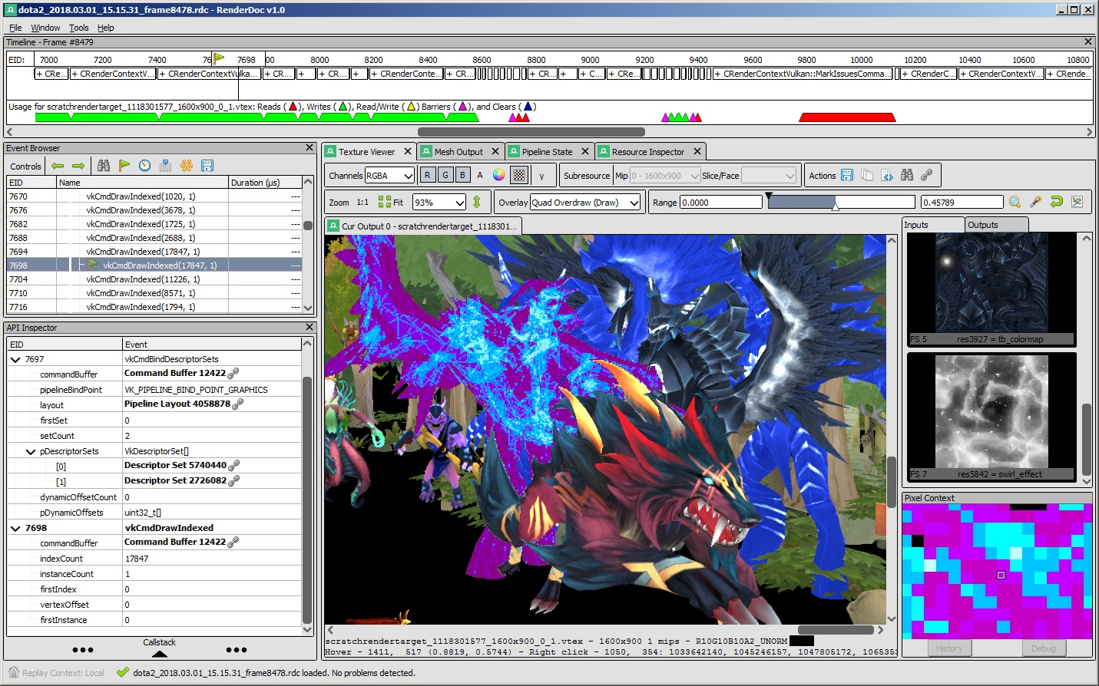
Narzędzia
Źródło: renderdoc.org

Slide 42
Narzędzia
Radeon GPU Profiler (RGP)
https://github.com/GPUOpen-Tools/Radeon-GPUProfiler
Łapie ramkę
Podgląd wykonania obliczeń na karcie graficznej
Obsługuje Direct3D 12, Vulkan; wymaga karty AMD
Dobry do optymalizacji wydajności

Slide 43
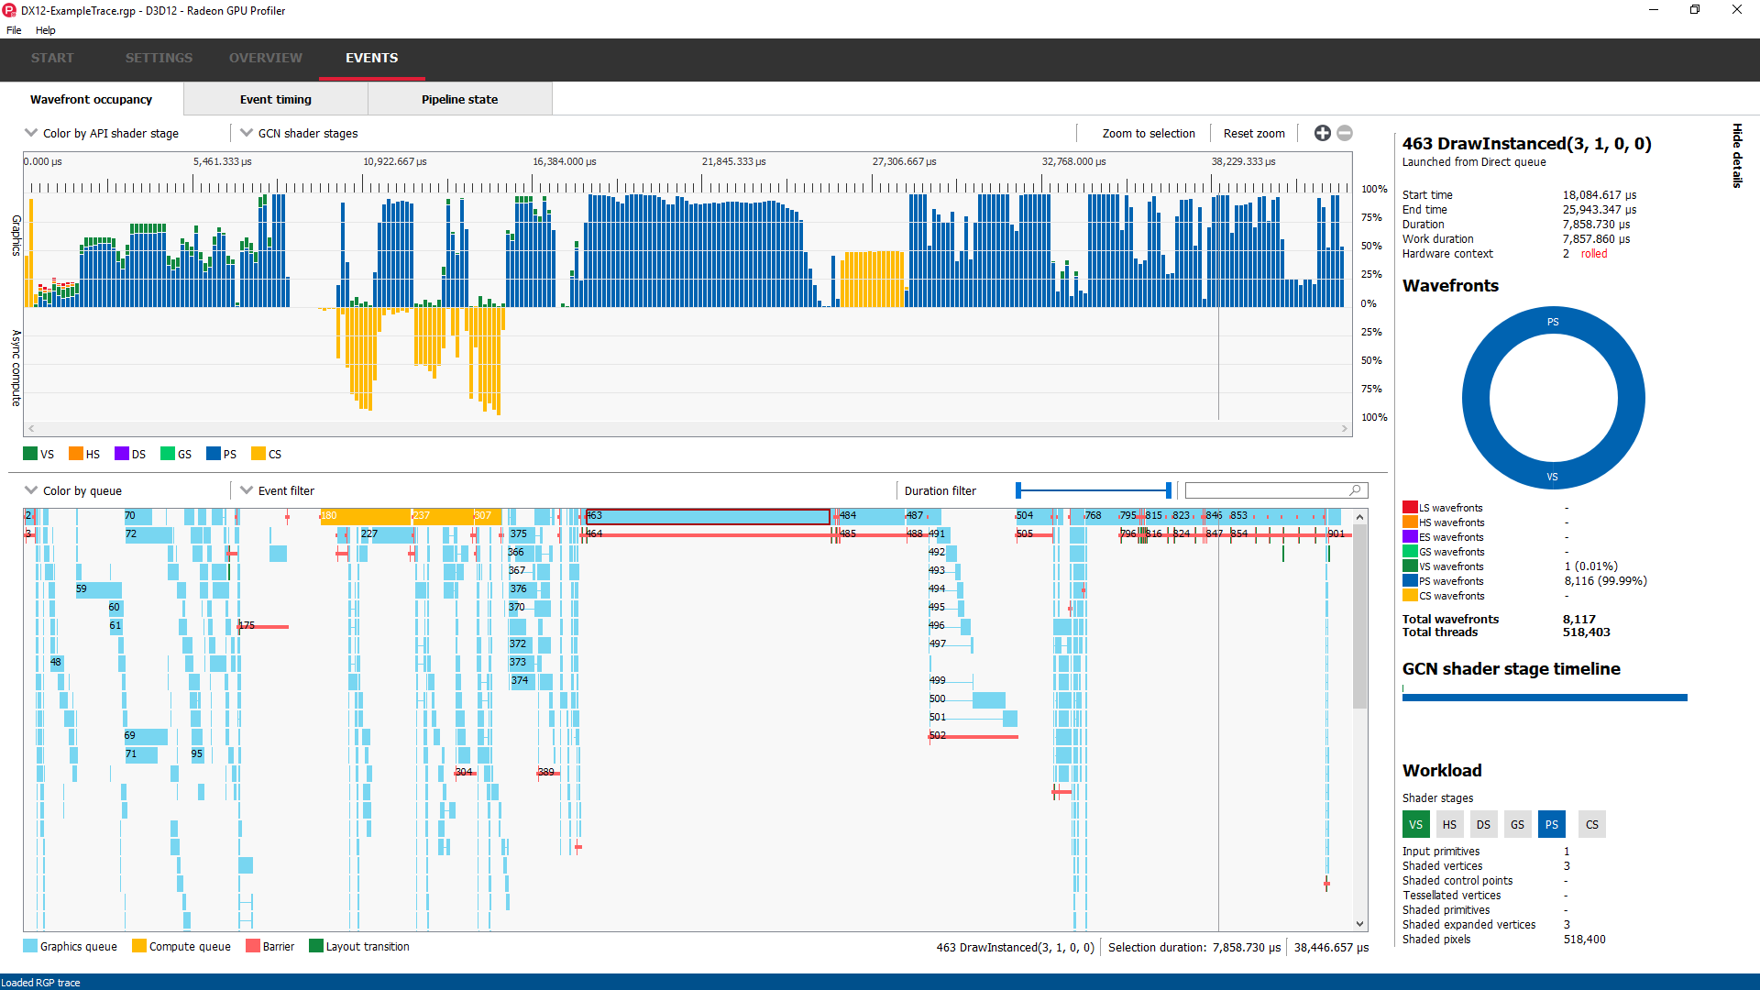
Narzędzia
Źródło: gpuopen.com

Slide 44
Podsumowanie: Zalety Vulkana ☺
Niski poziom, pełna kontrola
  Można osiągnąć lepszą wydajność
  Przewidywalna wydajność – nie przycina się
  Można zoptymalizować pod konkretne (rodzaje) GPU
Prostszy sterownik
  Mniejszy narzut na CPU
  Mniej błędów
Możliwość zrównoleglenia
  GPU: wiele kolejek, async compute & transfer
  CPU: wiele wątków, równoległe wypełnianie VkCommandBuffer
Obsługa najnowszych funkcji GPU – dzięki rozszerzeniom
Przenośny na wiele platform
Inwestycja na przyszłość – zostań specjalistą w wąskiej dziedzinie!

Slide 45
Podsumowanie: Wady Vulkana ☹
Trudniejszy do zrozumienia i opanowania
Trudniejszy do używania – potrzeba więcej kodu
Niewybaczający
  Błędy to teraz zwykle twoja wina
  Błędny kod na jednych GPU działa, na innych nie

Slide 46
Czy Vulkan jest dla mnie?
Chcę stworzyć grę.
Interesuję się renderingiem.
NIE
TAK
Unity, Unreal Engine
DirectX 11, OpenGL ES
Vulkan, DirectX 12, Metal

Slide 47
Czy Vulkan jest dla mnie?
Chcę stworzyć grę.
Interesuję się renderingiem.
Chcę się nauczyć
podstaw grafiki.
NIE
TAK
Unity, Unreal Engine
DirectX 11, OpenGL ES
Vulkan, DirectX 12, Metal

Slide 48
Czy Vulkan jest dla mnie?
Chcę stworzyć grę.
Interesuję się renderingiem.
Chcę się nauczyć
podstaw grafiki.
Czy jesteś odważny?
NIE
TAK
Unity, Unreal Engine
DirectX 11, OpenGL ES
Vulkan, DirectX 12, Metal

Slide 49
Literatura
Vulkan SDK
  https://www.lunarg.com/vulkan-sdk/
Khronos Vulkan Registry – dokumentacja
  https://www.khronos.org/registry/vulkan/
Understanding Vulkan objects. Adam Sawicki, GPUOpen
  https://gpuopen.com/understanding-vulkan-objects/
Vulkan Memory Allocator. GPUOpen
  https://github.com/GPUOpen-LibrariesAndSDKs/VulkanMemoryAllocator/

Slide 50
Pytania?

Slide 51


